Slide 1
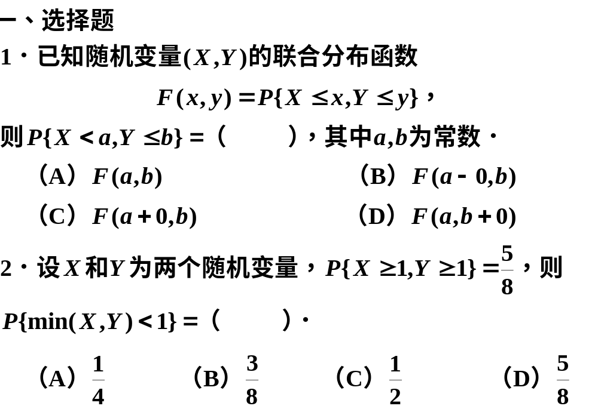

练习八 二维随机变量

Slide 2

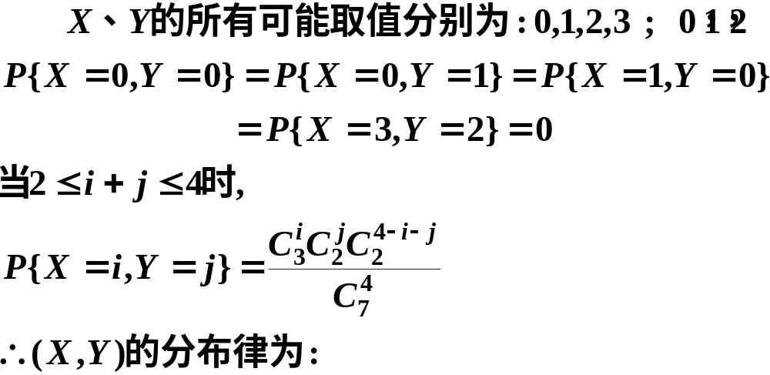






二、盒子里装有3只黑球、2只红球、2只白球，在其中任取4只球，以X表示取到黑球的只数，以Y表示取到红球的只数，求 的分布律．
解：
Y
0 1 2
X
0
1
2
3

Slide 3
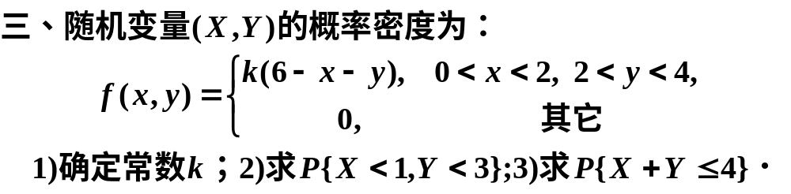
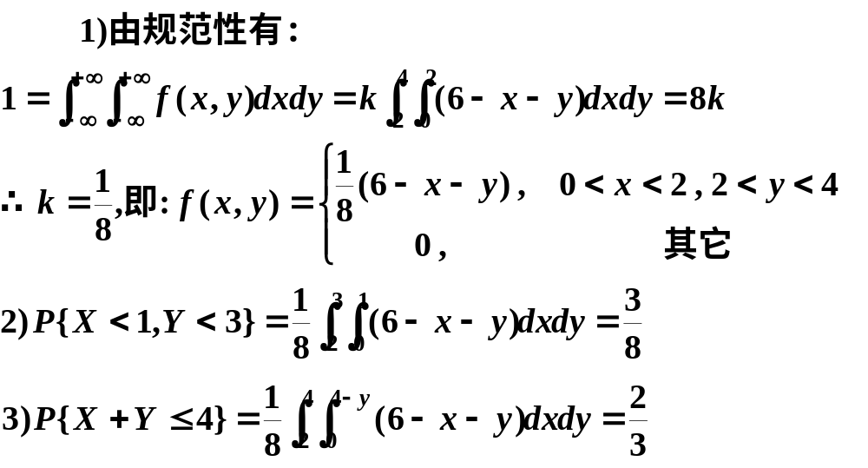
解：

Slide 4
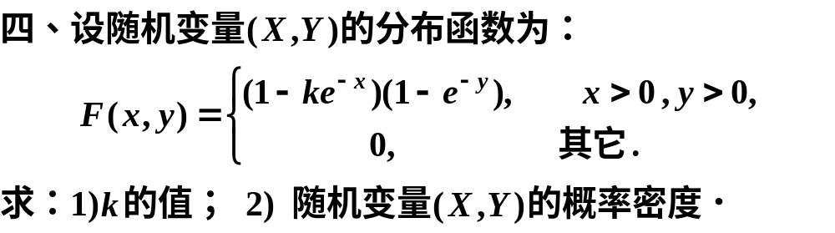
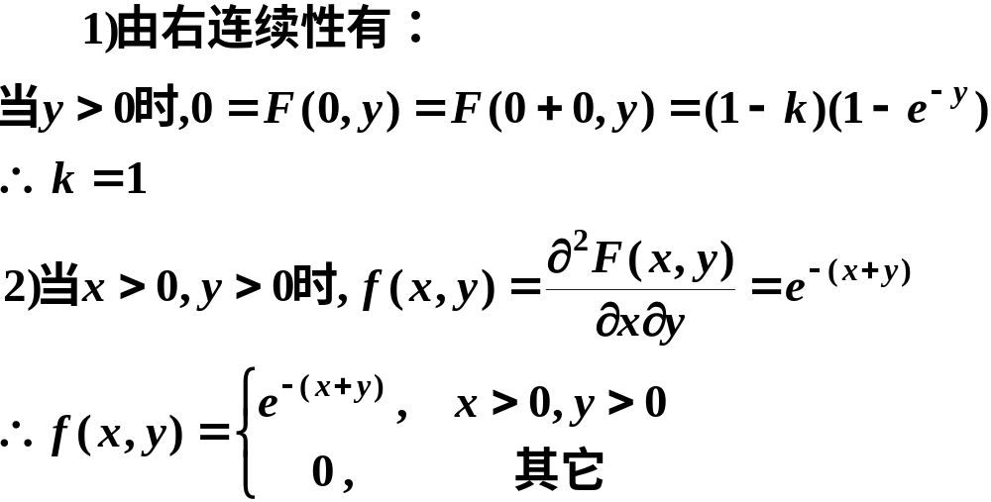
解：

